Slide 1
MOCKUPS
140902_Mockups_MegacablePublicidad
Aplicó: Hansel Abraham Mendoza García y Eduardo Rodríguez Velasco
Responsable del Proyecto: Connie Larios
Fecha: 02/09/2014

Slide 2
Vendido

Slide 3
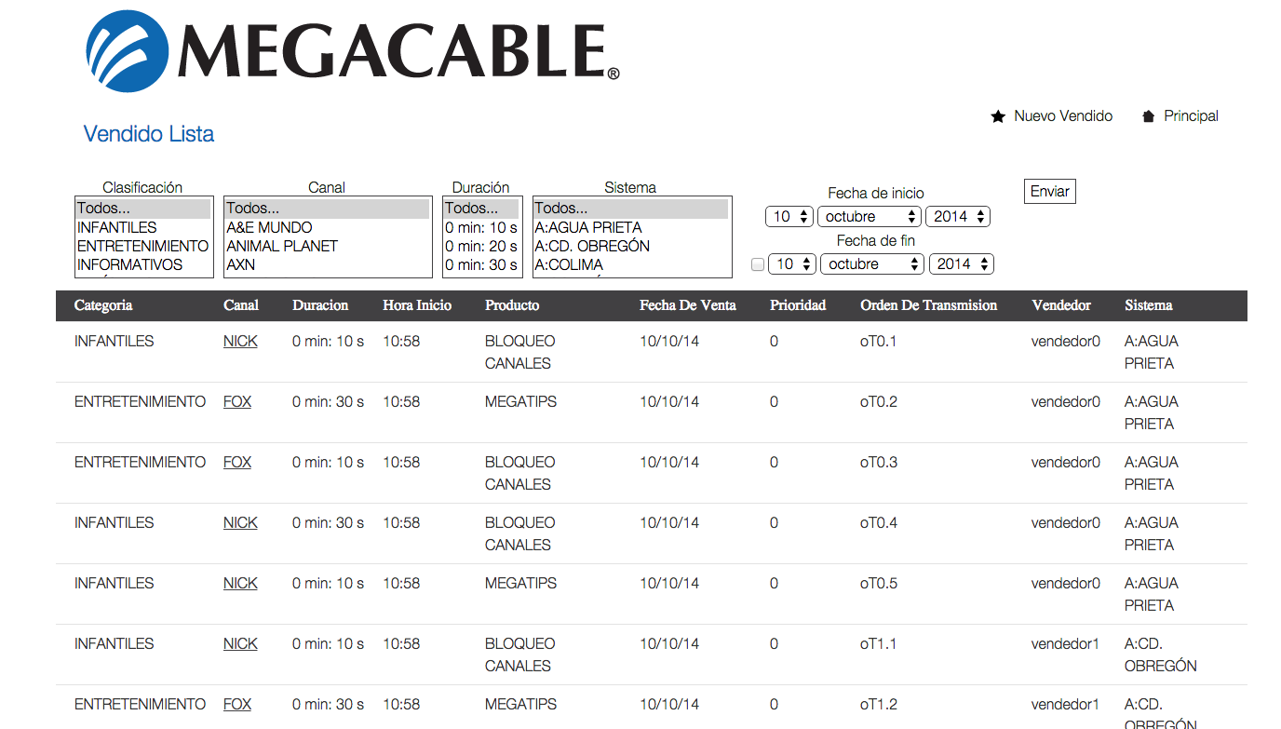
MegacablePublicidad

Slide 4
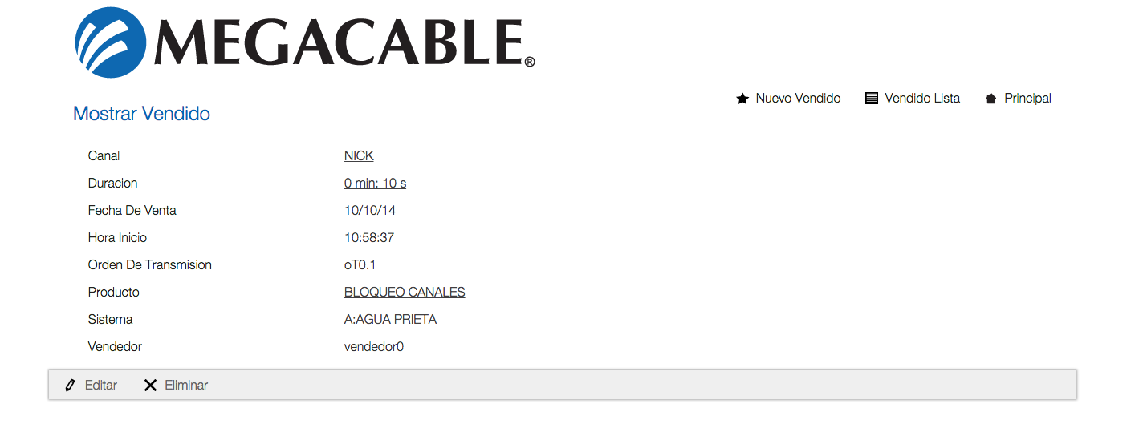
MegacablePublicidad

